Slide 1



TRƯỜNG ĐẠI HỌC SƯ PHẠM KỸ THUẬT THÀNH PHỐ HỒ CHÍ MINH
KHOA CƠ KHÍ CHẾ TẠO MÁY
BÁO CÁO: KHOÁ LUẬN TỐT NGHIỆP
THIẾT KẾ VÀ CHẾ TẠO MÁY KIỂM TRA
MÁY KHOAN PIN TỰ ĐỘNG CÓ GIÁM SÁT
QUA WEB-SERVER
GVHD: ThS. NGUYỄN MINH TRIẾT
SVTH: PHAN THỊ KIM THOA
SVTH: NGUYỄN NGỌC QUÝ
SVTH: TRẦN THẢO HƯNG
NGÀNH: CÔNG NGHỆ KỸ THUẬT CƠ ĐIỆN TỬ
KHÓA: 2020 - 2024
20146076
20146056
20146344
TP. Hồ Chí Minh, ngày 03 tháng 7 năm 2024

Slide 2
1. TỔNG QUAN
2. PHƯƠNG PHÁP
NỘI DUNG
3. KẾT QUẢ
4. KẾT LUẬN
5. HƯỚNG PHÁT TRIỂN

Slide 3
TÍNH CẤP THIẾT
01
TỔNG QUAN
DỰ ÁN LIÊN QUAN
MỤC TIÊU/PHẠM VI CỦA ĐỀ TÀI

Slide 4


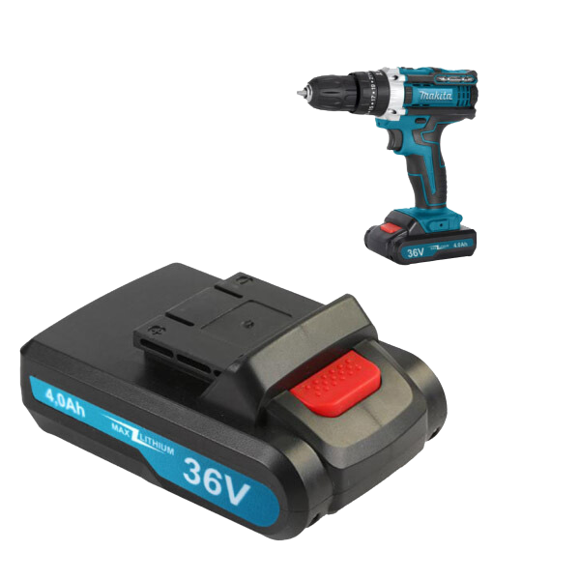


TÍNH CẤP THIẾT
Một số thiết bị về máy khoan pin tự động

Slide 5
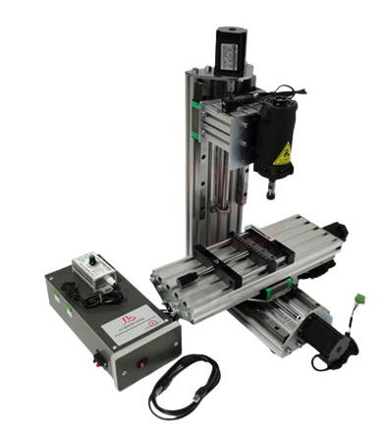
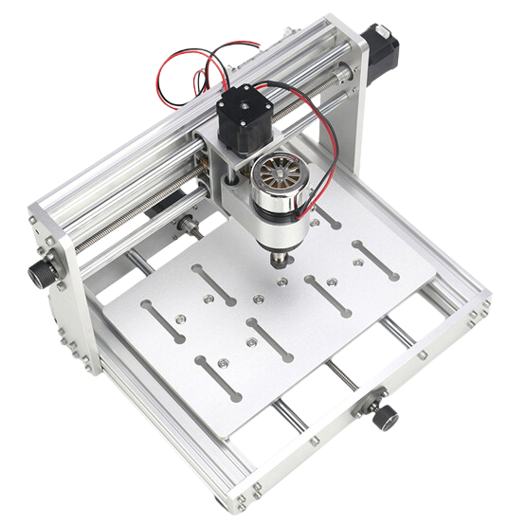
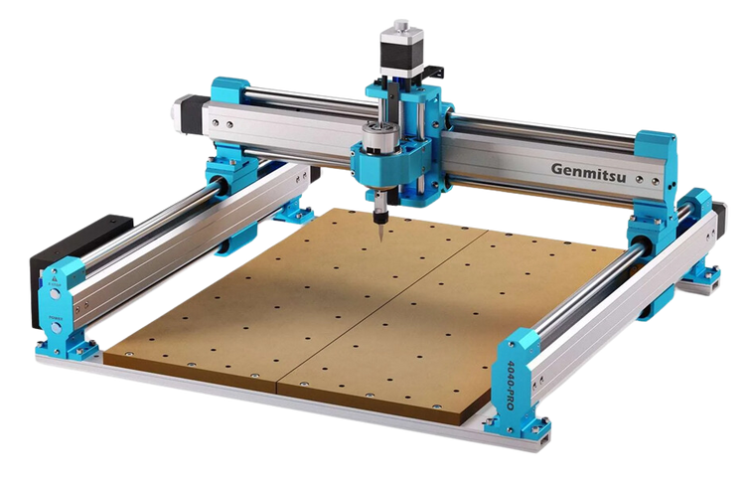
DỰ ÁN LIÊN QUAN
Một số hình ảnh về một số dự án thiết kế theo hệ thống CNC

Slide 6
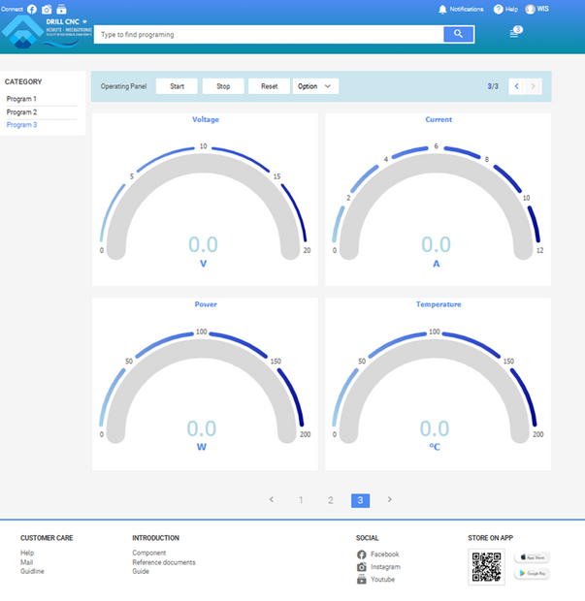
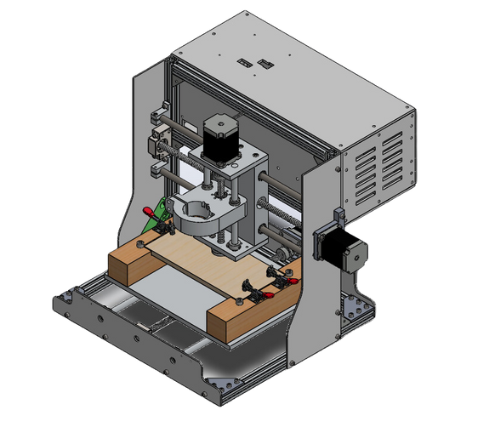
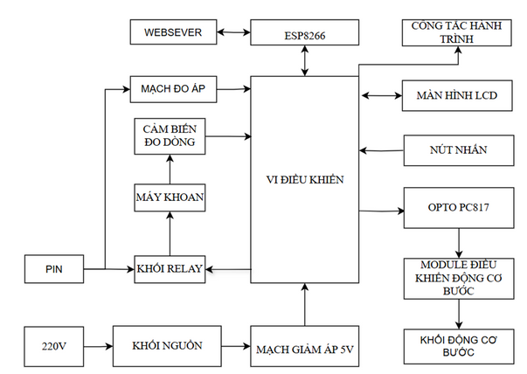
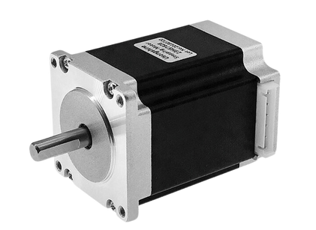
MỤC TIÊU PHẠM VI CỦA ĐỀ TÀI
Gọn gàng dễ sửa chữa
Lựa chọn thiết bị phù hợp
Thiết kế mạch điều khiển
Giao diện thân thiện, dễ sử dụng

Slide 7
XÁC ĐỊNH VẤN ĐỀ
GIẢI PHÁP
02
PHƯƠNG PHÁP
CÁC BƯỚC TIẾN HÀNH THỰC HIỆN
PHÂN TÍCH KẾT QUẢ

Slide 8















XÁC ĐỊNH VẤN ĐỀ
Các chỉ tiêu về hiệu quả sử dụng
Khả năng làm việc
Độ tin cậy
An toàn trong sử dụng
Tính công nghệ và tính kinh tế

Slide 9
GIẢI PHÁP
Cơ sở pháp luận
Phương án thực tiễn
An toàn sản phẩm
Chứng nhận và tiêu chuẩn các tiêu chuẩn ngành
Bảo vệ dữ liệu và quyền riêng tư
Pháp lý về quản lý mạng và dịch vụ điện tử
Thiết kế cơ khí
Thiết kế hệ thống điện
Xây dựng hệ thống điều khiển
Xây dựng Web-server

Slide 10
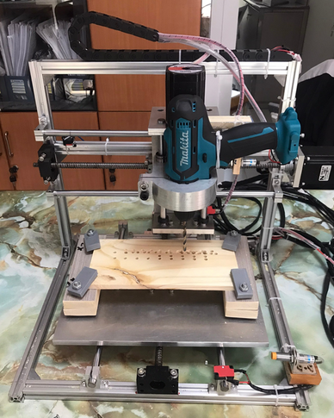
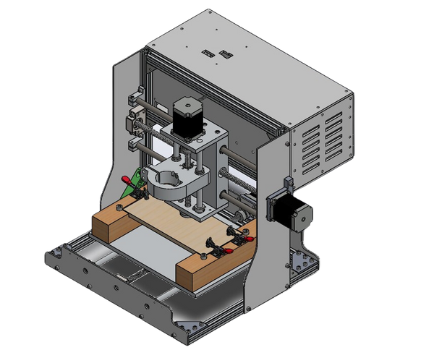
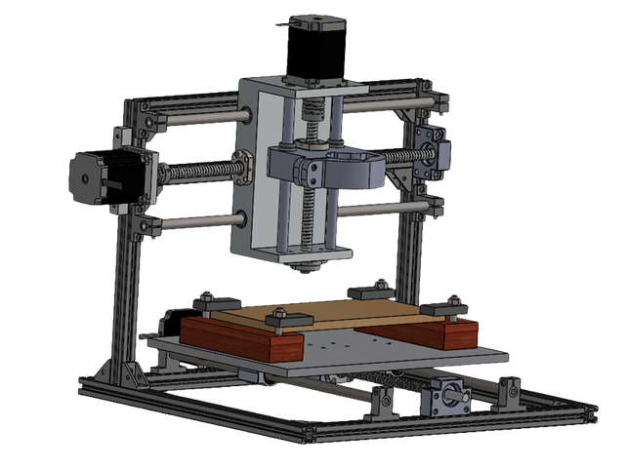
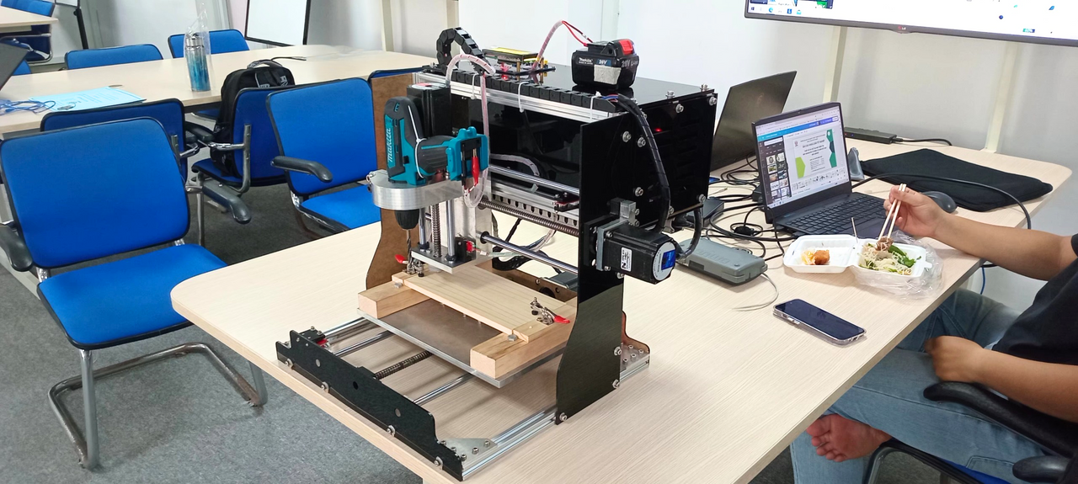

CÁC BƯỚC TIẾN HÀNH VÀ KẾT QUẢ THỰC HIỆN
Thiết kế và xây dựng mô hình thực tế
Bản vẽ tổng thể mô hình
( Phiên bản 1.0)
Mô hình thực tế
( Phiên Bản 1.0 )
Bản vẽ tổng thể mô hình
( Phiên bản 2.0)
Mô hình thực tế
( Phiên Bản 2.0 )

Slide 11
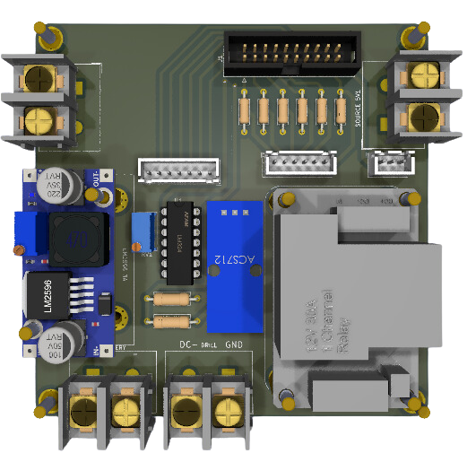
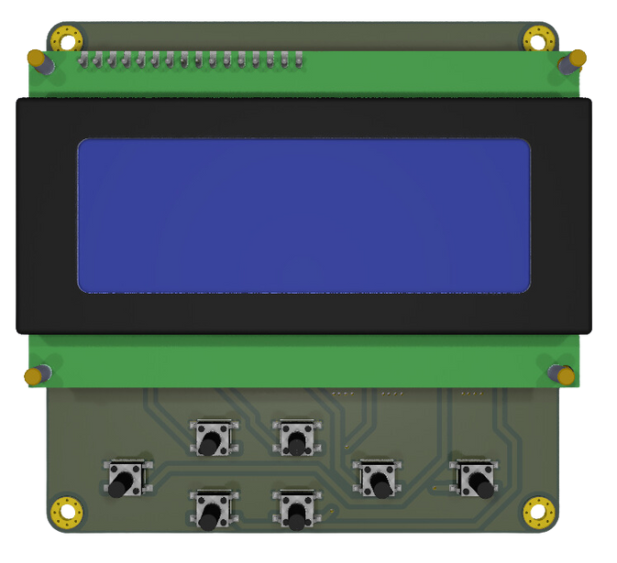
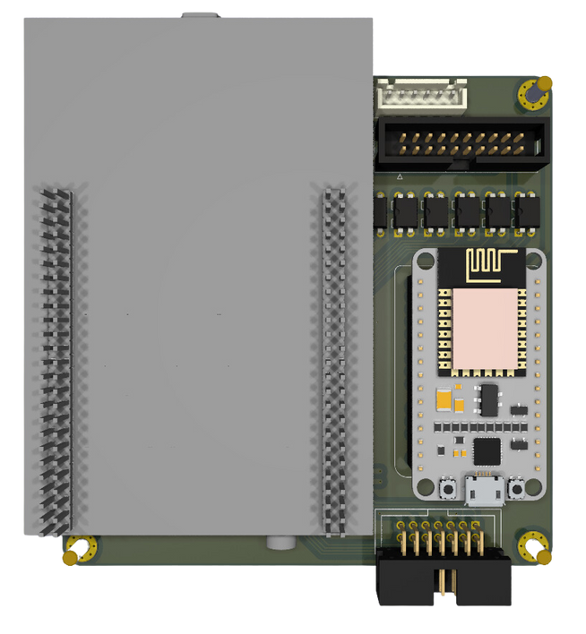
CÁC BƯỚC TIẾN HÀNH VÀ KẾT QUẢ THỰC HIỆN
Thiết kế và xây dựng hệ thống điện - điện tử
Mạch công suất
(Giảm áp, ACS712, LM324, Relay)
Mạch điều khiển
(STM32F407VET6 Discovery - ESP8266)
Mạch LCD (20x4) và các nút nhấn

Slide 12

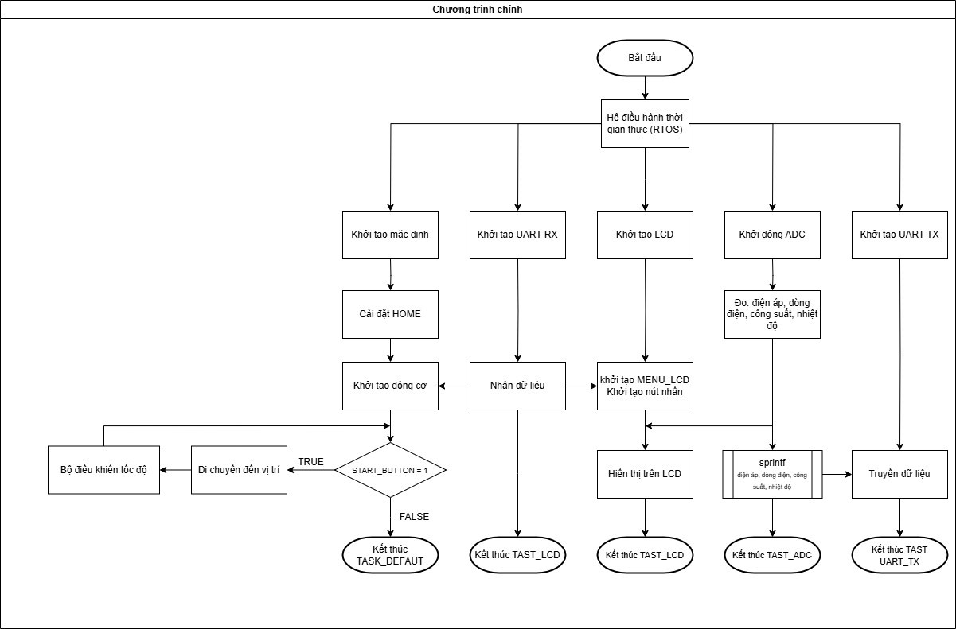
CÁC BƯỚC TIẾN HÀNH VÀ KẾT QUẢ THỰC HIỆN
Xây dựng hệ thống điều khiển
Chương trình điều khiển chính
Hệ thống điều khiển
Lưu đồ giải thuật chương trình chính

Slide 13
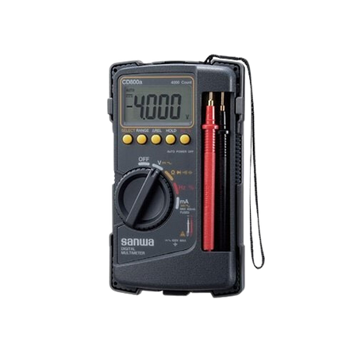

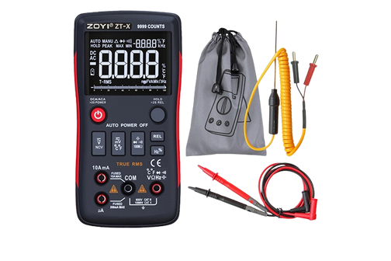


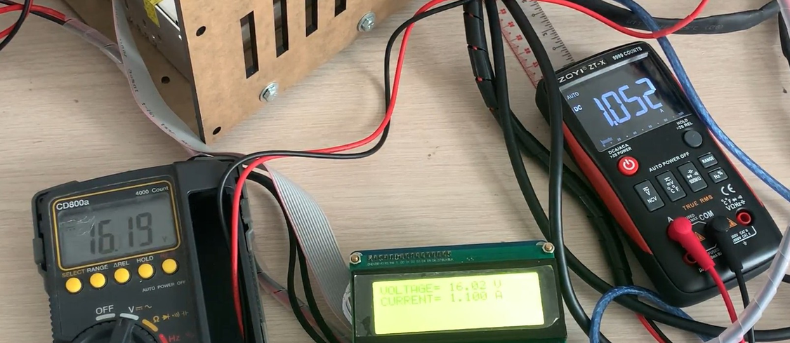
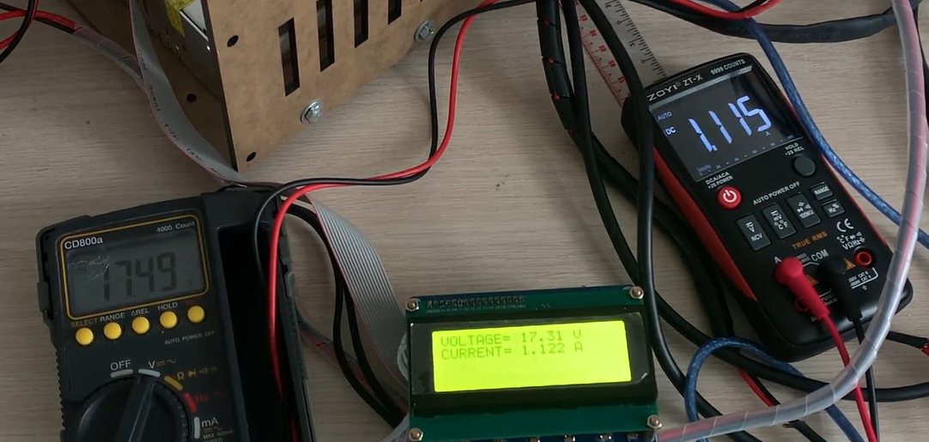
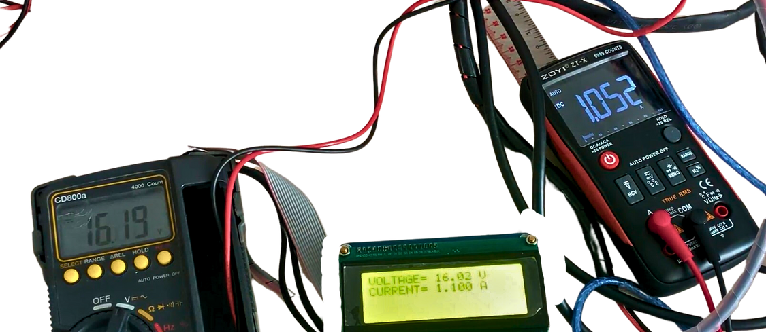
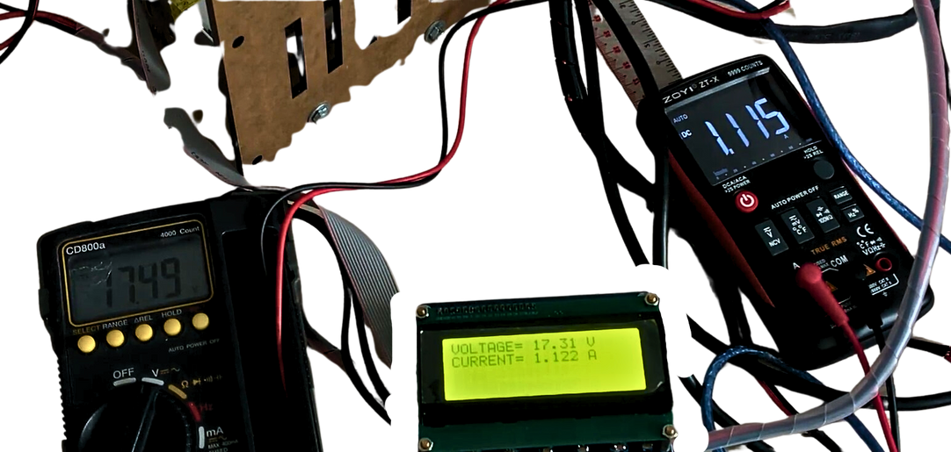
CÁC BƯỚC TIẾN HÀNH VÀ KẾT QUẢ THỰC HIỆN
Quy trình đo lường hiệu chuẩn
Kết quả đo lường điện áp và dòng điện trên các đồng hồ đo và mạch đo dòng - áp

Slide 14
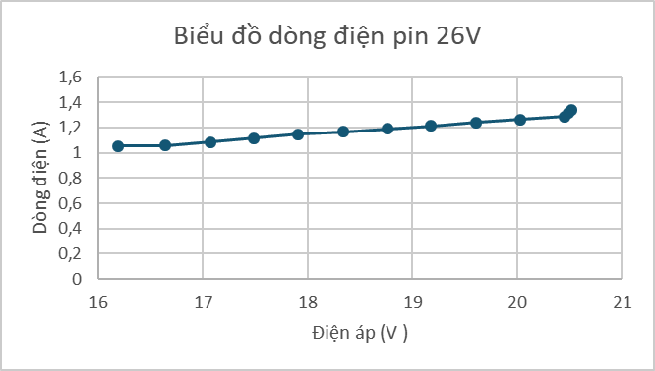
CÁC BƯỚC TIẾN HÀNH VÀ KẾT QUẢ THỰC HIỆN
Bảng kết quả đo lường và đồ thị biểu diễn
Điện áp (V) | Dòng điện (A)
20,52 | 1.336
20,49 | 1.311
20,45 | 1.287
20.03 | 1.262
19.61 | 1.238
19.18 | 1.213
Điện áp (V) | Dòng điện (A)
18.76 | 1.189
18.34 | 1.164
17.91 | 1.145
17.49 | 1.115
17.07 | 1.085
16.64 | 1.052
16.19 | 1.052
Bảng giá trị đo dòng điện pin 26V hoạt động
Đồ thị biểu diễn dòng điện pin 26V hoạt động

Slide 15
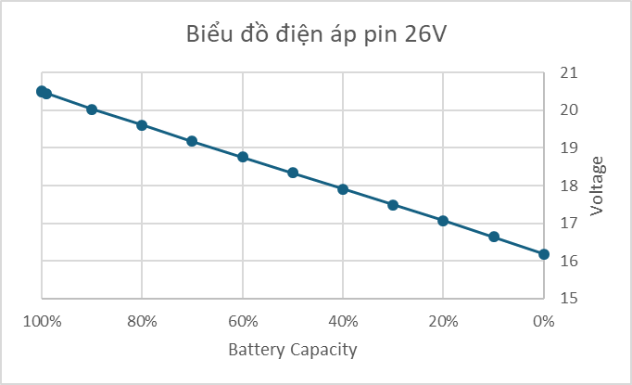
CÁC BƯỚC TIẾN HÀNH VÀ KẾT QUẢ THỰC HIỆN
Bảng kết quả đo lường và đồ thị biểu diễn:
Điện áp (V) | Dung tích
20,52 | 100% (đang sạc)
20,49 | 100% (nghỉ ngơi)
20,45 | 99%
20.03 | 90%
19.61 | 80%
19.18 | 70%
Điện áp (V) | Dung tích
18.76 | 60%
18.34 | 50%
17.91 | 40%
17.49 | 30%
17.07 | 20%
16.64 | 10%
16.19 V | 0%
Bảng giá trị điện áp pin 26V hoạt động
Đồ thị biểu diễn điện áp pin 26V hoạt động

Slide 16
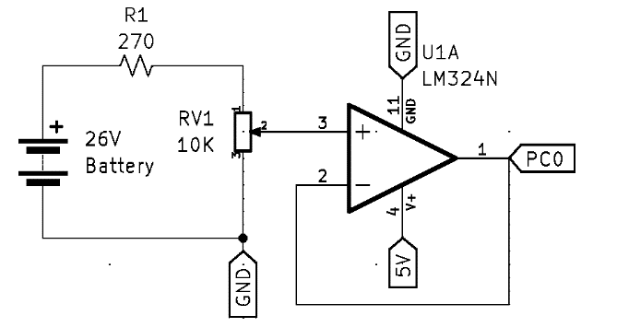
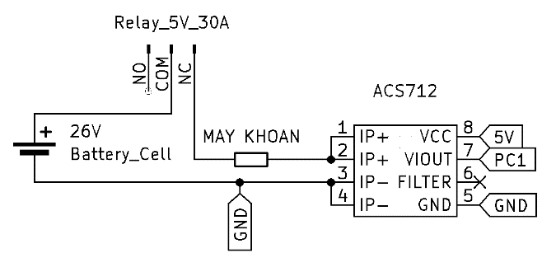
CÁC BƯỚC TIẾN HÀNH VÀ KẾT QUẢ THỰC HIỆN
Sơ đồ nguyên lý
Mạch đo áp
Mạch đo dòng

Slide 17
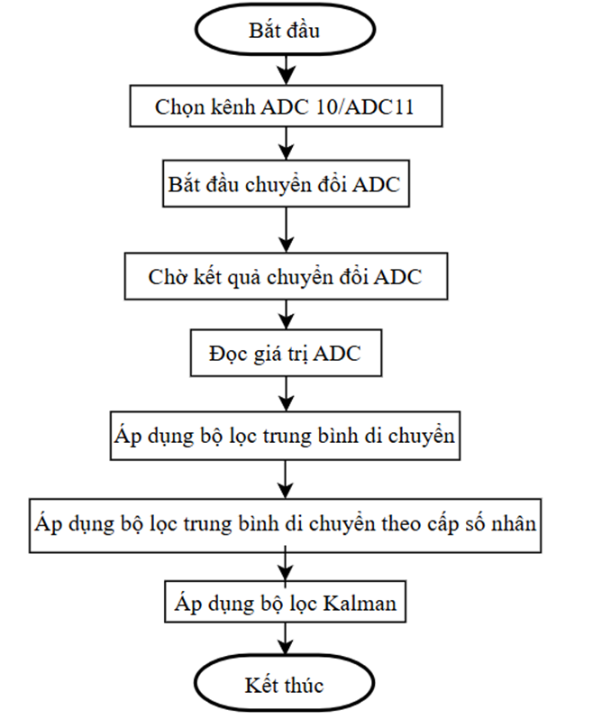
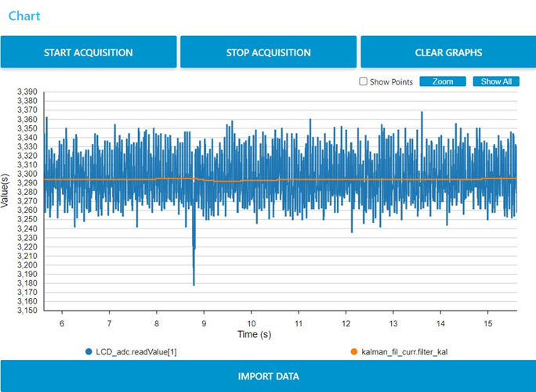
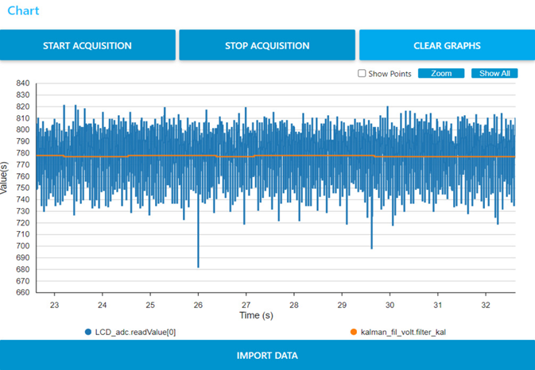
CÁC BƯỚC TIẾN HÀNH VÀ KẾT QUẢ THỰC HIỆN
Lưu đồ giải thuật và đồ thị thể hiện giá trị ADC
Lưu đồ giải thuật lọc nhiễu ADC đầu vào
Đồ thị thể hiện giá trị ADC trước và sau lọc nhiễu cho cảm biến dòng điện
Đồ thị thể hiện giá trị ADC trước và sau lọc nhiễu cho mạch đo áp

Slide 18
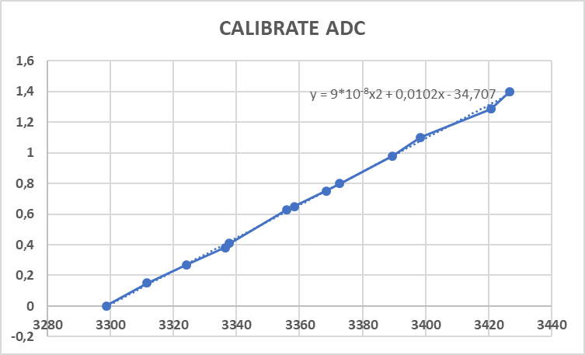
CÁC BƯỚC TIẾN HÀNH VÀ KẾT QUẢ THỰC HIỆN
ADC1 | ADC2 | ADC3 | ADC4 | ADC5 | ADC_AVE | CURRENT(A)
3425 | 3426 | 3427 | 3428 | 3428 | 3426.8 | 1.4
3420 | 3421 | 3421 | 3421 | 3421 | 3420.8 | 1.285
3392 | 3394 | 3395 | 3405 | 3406 | 3398.4 | 1.1
3388 | 3389 | 3390 | 3390 | 3391 | 3389.6 | 0.98
3371 | 3372 | 3373 | 3374 | 3374 | 3372.8 | 0.8
3366 | 3367 | 3369 | 3370 | 3370 | 3368.4 | 0.75
3357 | 3358 | 3359 | 3359 | 3359 | 3358.4 | 0.65
3356 | 3355 | 3356 | 3357 | 3356 | 3356 | 0.63
3338 | 3339 | 3338 | 3337 | 3337 | 3337.8 | 0.41
3336 | 3336 | 3336 | 3337 | 3337 | 3336.4 | 0.38
3323 | 3324 | 3325 | 3324 | 3325 | 3324.2 | 0.27
3315 | 3314 | 3311 | 3310 | 3308 | 3311.6 | 0.15
3299 | 3298 | 3298 | 3299 | 3299 | 3298.6 | 0
Bảng số liệu đo cảm biến
Đồ thị và biểu thức liên hệ giữa dòng điện theo giá trị ADC

Slide 19
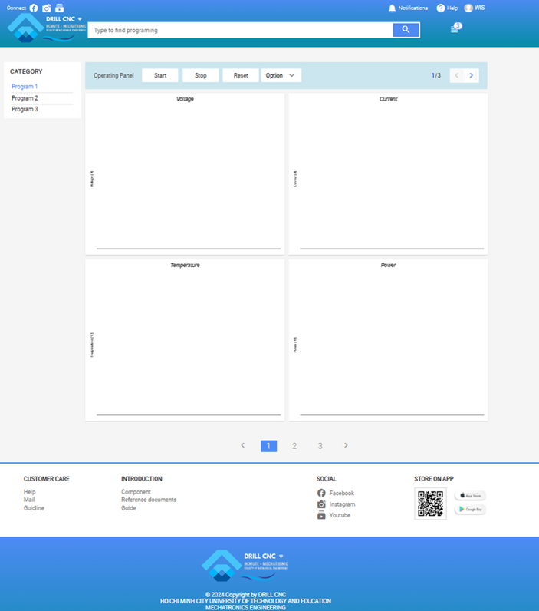
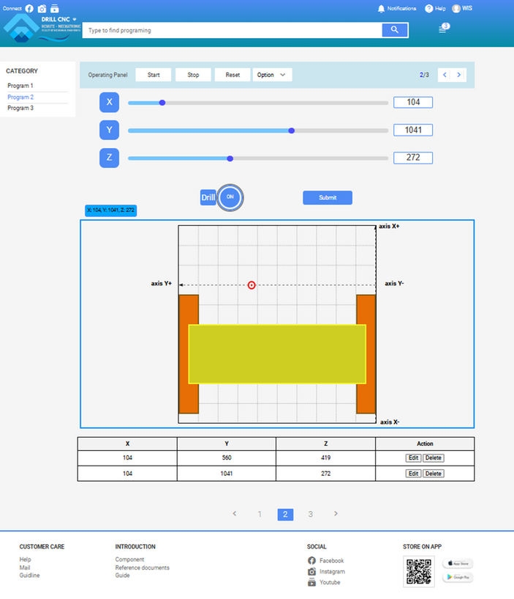

CÁC BƯỚC TIẾN HÀNH VÀ KẾT QUẢ THỰC HIỆN
Xây dựng Web-server (Giao diện desktop - Giao diện mobile)
Giao diện chương trình 1
(Biểu đồ điện áp - dòng điện -
công suất - nhiệt độ)
Giao diện chương trình 2
(Điều khiển trục XYZ,
Bật/Tắt khoan, Bản đồ CNC)
Giao diện chương trình 3
(Đồng hồ điện áp - dòng điện -
công suất - nhiệt độ)

Slide 20
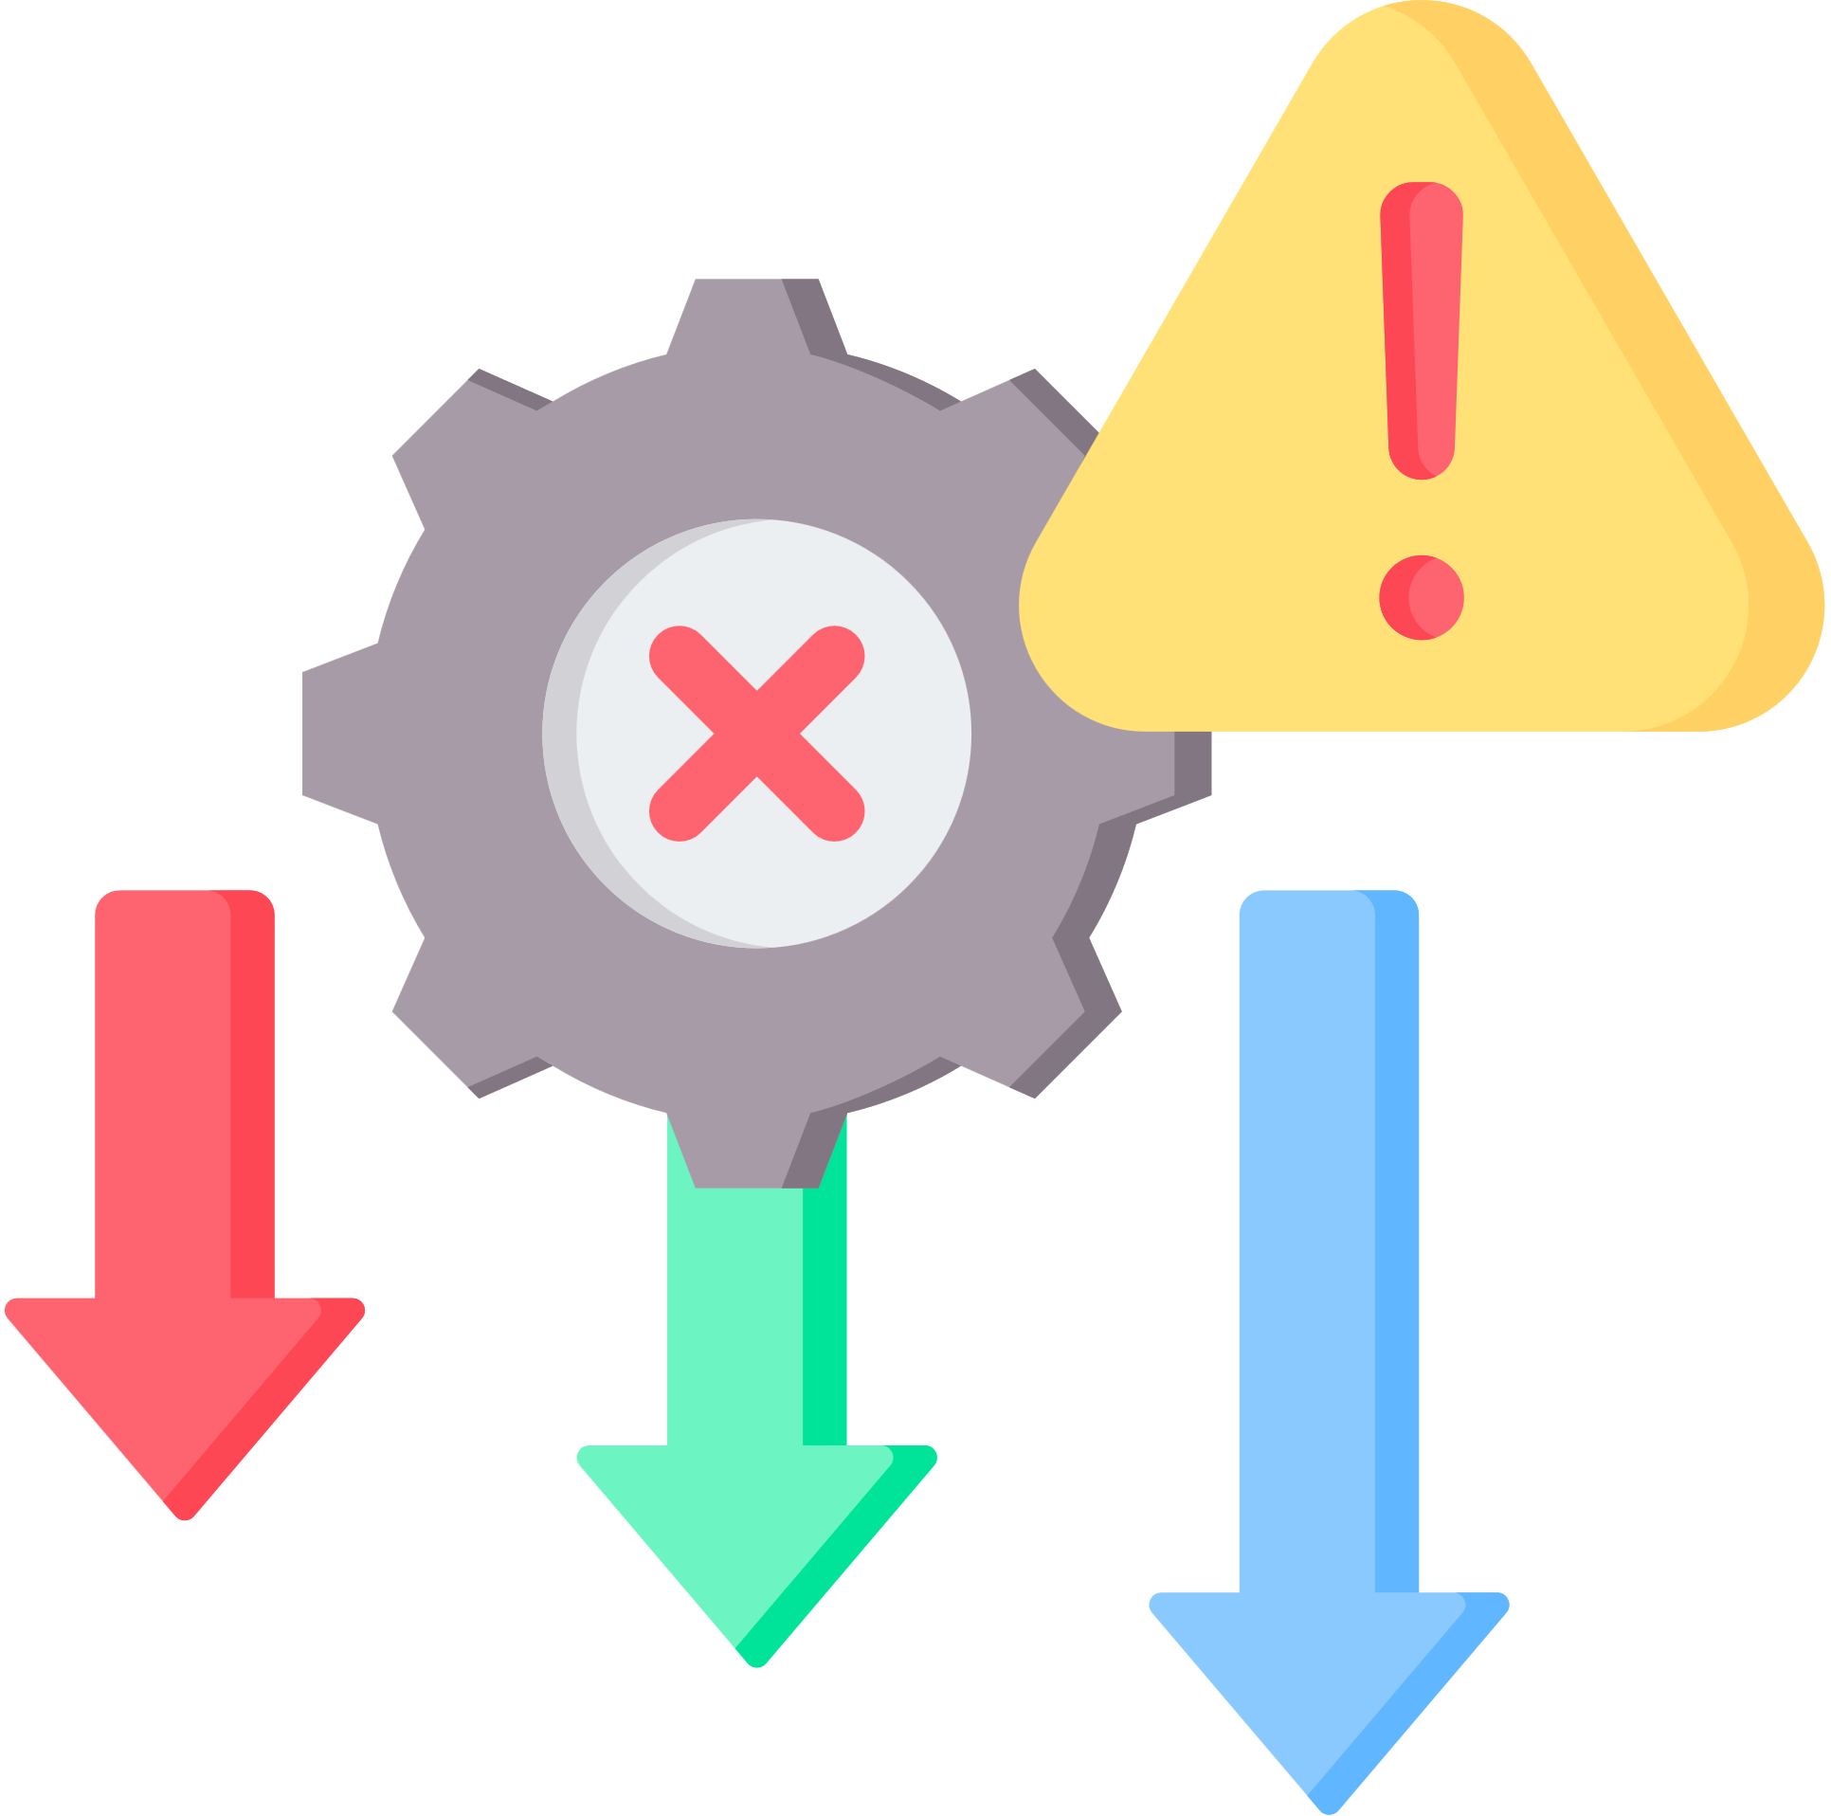




PHÂN TÍCH KẾT QUẢ
Giảm thiểu sai sót
Đáp ứng yêu cầu
Kiểm tra chính xác
Nâng cao hiệu suất
Sự thuận tiện và linh hoạt

Slide 21
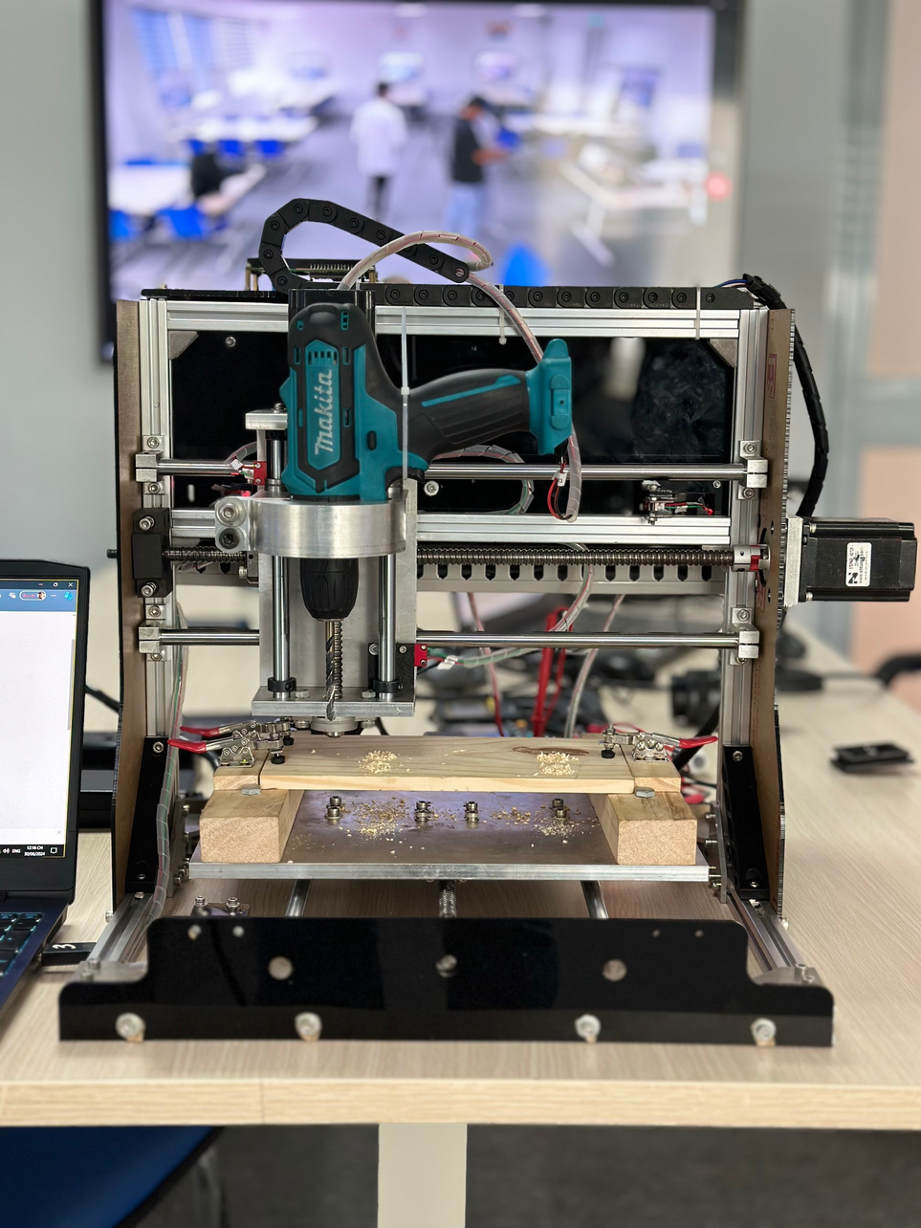
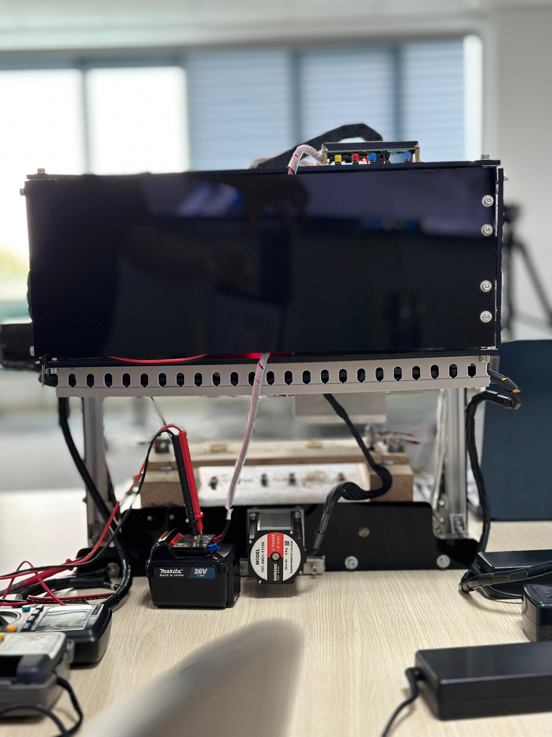
03
KẾT QUẢ
Máy kiểm tra máy khoan cầm tay
(Mặt trước)
Máy kiểm tra máy khoan cầm tay
(Mặt sau)

Slide 22
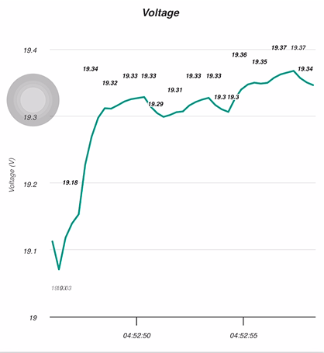
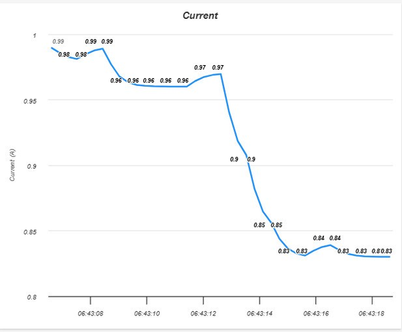
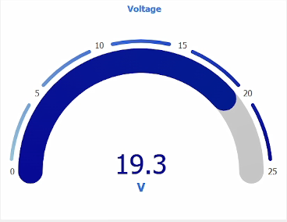
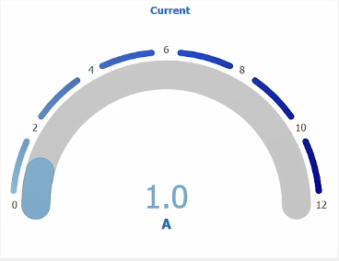
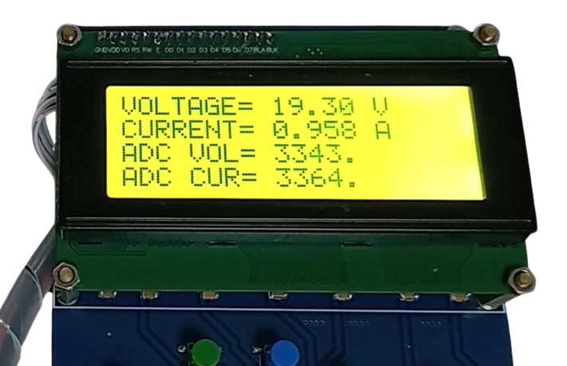
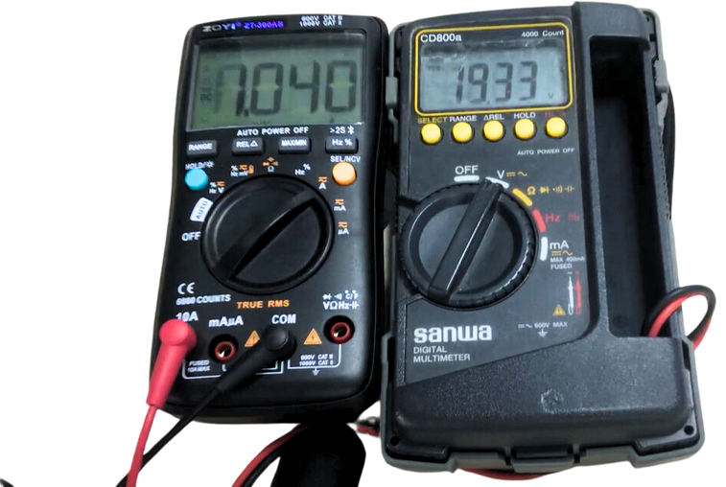
03
KẾT QUẢ
Hình ảnh web hiển thị điện áp
Hình ảnh web hiển thị dòng điện
Hình ảnh web đồng hồ điện áp
Mạch đo lường pin
ở điện áp 19.30V
Đồng hồ đo lường pin
ở điện áp 19.33V
Hình ảnh web đồng hồ dòng điện

Slide 23
04
KẾT LUẬN
Xây dựng Web-server (Giao diện desktop - Giao diện mobile)
Khẳng định hệ thống máy kiểm tra pin tự động đạt được các tiêu chí sau:
Đáp ứng đầy đủ yêu cầu kỹ thuật
Cải thiện đáng kể hiệu quả và độ chính xác của quá trình kiểm tra chất lượng pin
Hệ thống giám sát qua web-server:
Thuận tiện
Linh hoạt
Trong việc quản lý và theo dõi
Việc áp dụng máy kiểm tra pin tự động:
Giảm sai sót
Nâng cao hiệu suất lao động

Slide 24
04
KẾT LUẬN
Ảnh hưởng và tác động
Mang lại nhiều lợi ích đáng kể cho doanh nghiệp
Chất lượng pin của máy khoan được nâng cao
Quy trình kiểm tra được tối ưu hóa
Lao động thủ công được giảm thiểu
Tăng cường khả năng cạnh tranh trên thị trường
Hệ thống giám sát qua web-server cho phép quản lý từ xa, nâng cao khả năng phản ứng nhanh với các vấn đề phát sinh trong quá trình kiểm tra

Slide 25
05
HƯỚNG PHÁT TRIỂN
Hướng phát triển trong tương lai sẽ tập trung vào việc cải tiến và mở rộng tính năng, nhằm đáp ứng tốt hơn nhu cầu của thị trường và tăng cường năng lực cạnh tranh cho doanh nghiệp.
Nâng cấp phần mềm điều khiển
Mở rộng tính năng giám sát
Tăng cường tính di động
Nâng cấp bộ khung CNC

Slide 26




CẢM ƠN MỌI NGƯỜI ĐÃ LẮNG NGHE BÀI THUYẾT TRÌNH
CỦA NHÓM CHÚNG EM
“When you want to give up remember
Why you started”

Slide 27
SLIDE DỰ PHÒNG (0-1 SLIDE)

